Slide 1


Slide 2
Resumo
Criado em 2009 pela Riot Games
MOBA (Multiplayer Online Battle Arena)
Tower Defense
Mais jogado do mundo em 2020
100 milhões de jogadores registrados

Slide 3
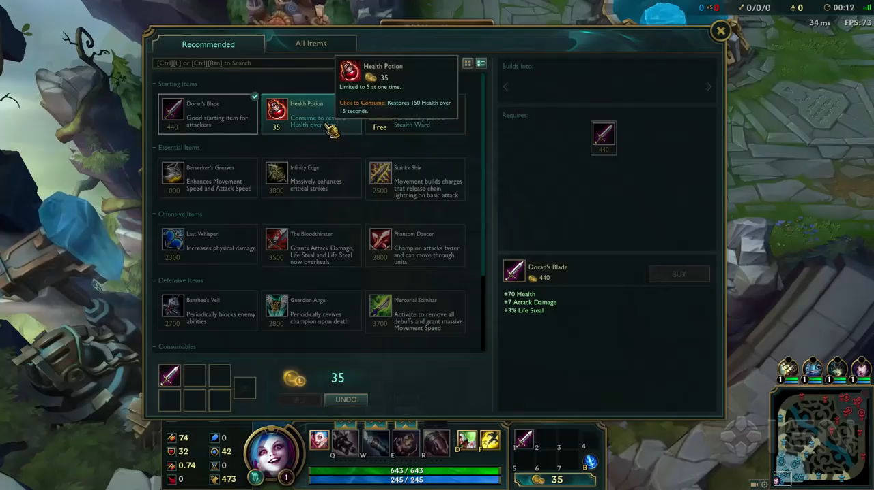
Variáveis
10 jogadores

Slide 4
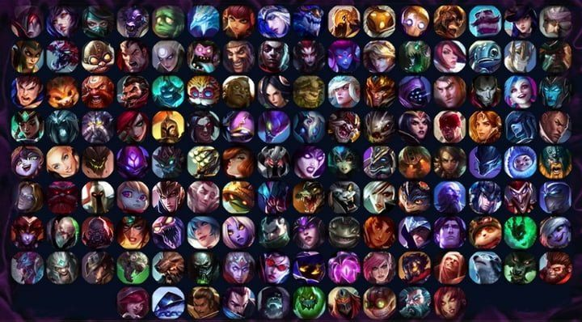

Slide 5
Variáveis
2 Nexus
155 Campeões únicos
22 Torres a serem destruídas
Variedade de monstros com buffs
Ouro acumulado
Abate de tropas
Sentinelas de visão colocadas

Slide 6
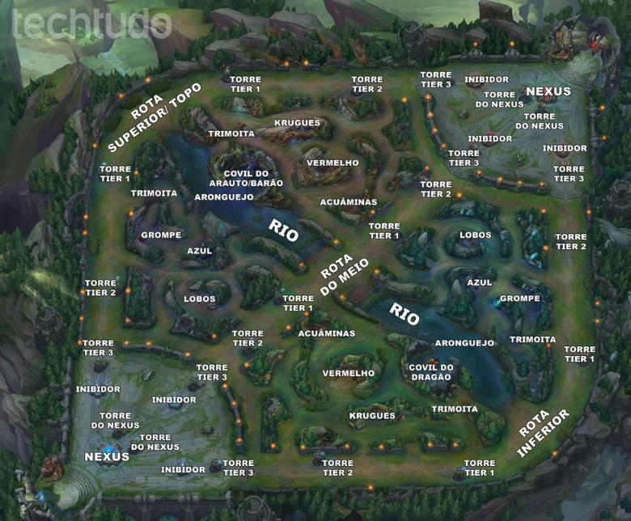

Slide 7
Principais Bibliotecas
READR
GGPLOT
TIDYVERSE
DT

Slide 8
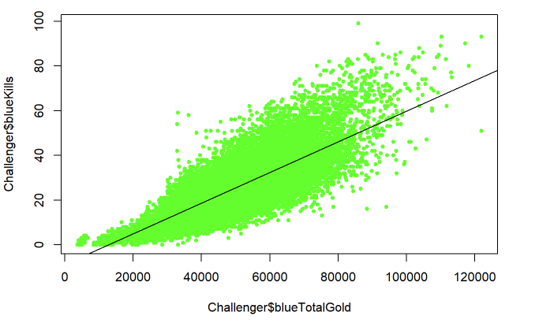
Análises

Slide 9
Como ser um bom jogador de League of Legends?

